Slide 1
购物袋
电商151赵国强 2015012751

Slide 2
我的任务
负责项目目标定位，确定风格为简约风格
负责购物袋页面设计，编码
参与团队的日常交流

Slide 3
页面设计
按照苹果官网风格，进行版式设计
用到标尺，使宽高更加整齐
分层操作，便于产生一定的结构
样式设计，使页面产生立体结构

Slide 4
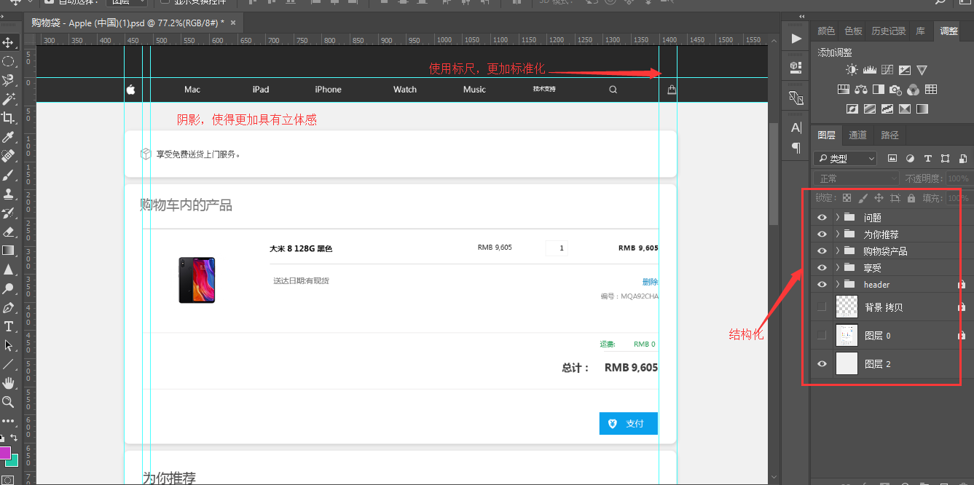

Slide 5

利用markman进行颜色吸取，定位

Slide 6
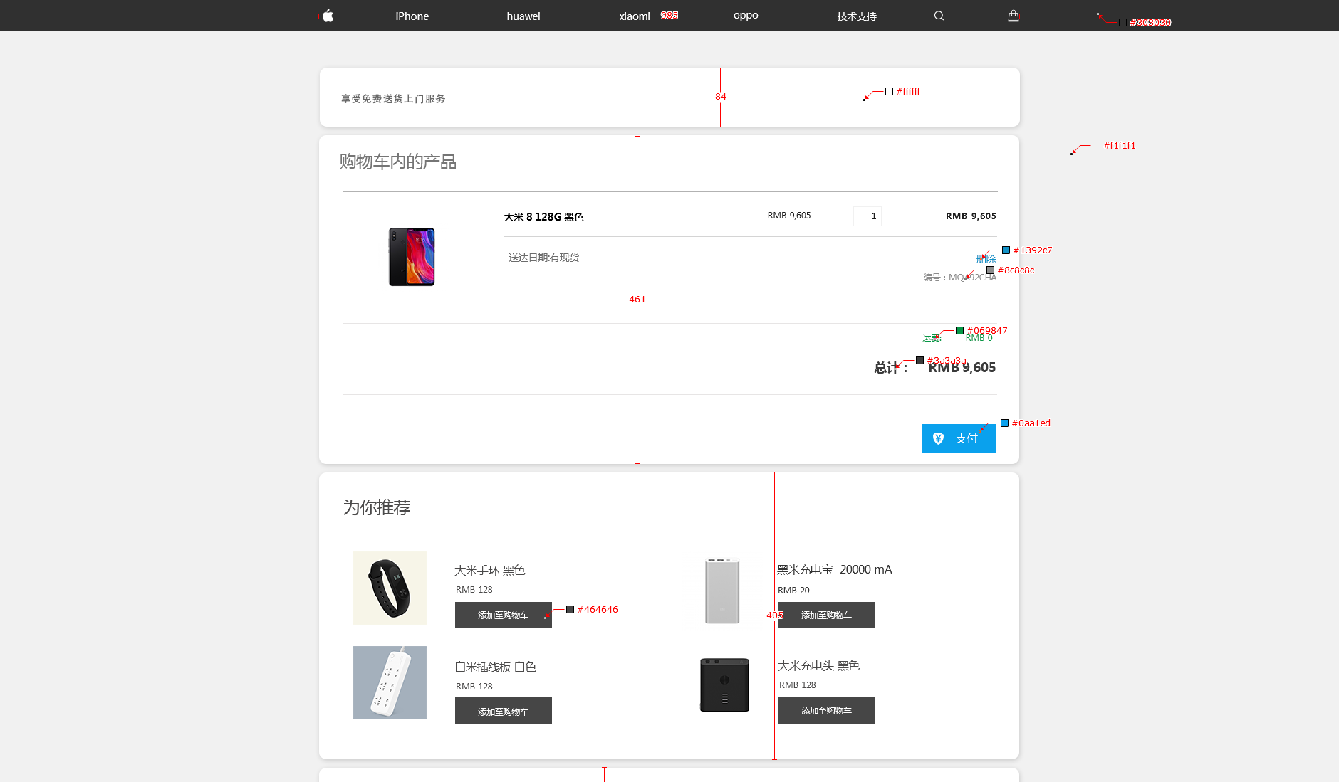

Slide 7
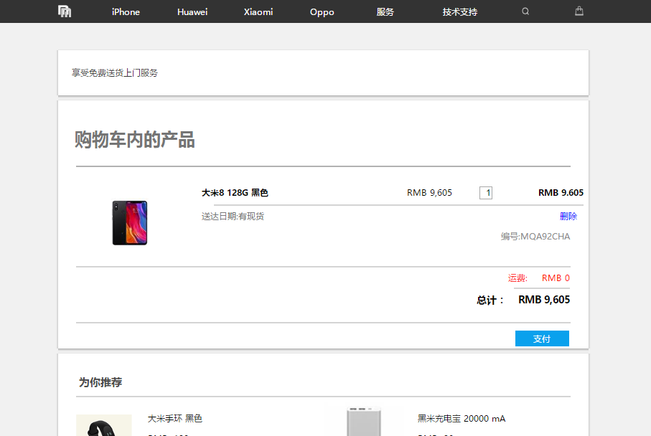
编 码 页 面

Slide 8
编码阶段
难点

Slide 9

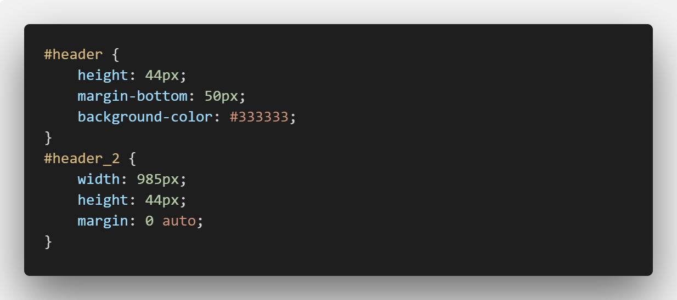
顶部居中效果实现，利用子元素margin左右边距auto，实现自适应 左右居中

Slide 10
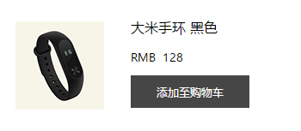
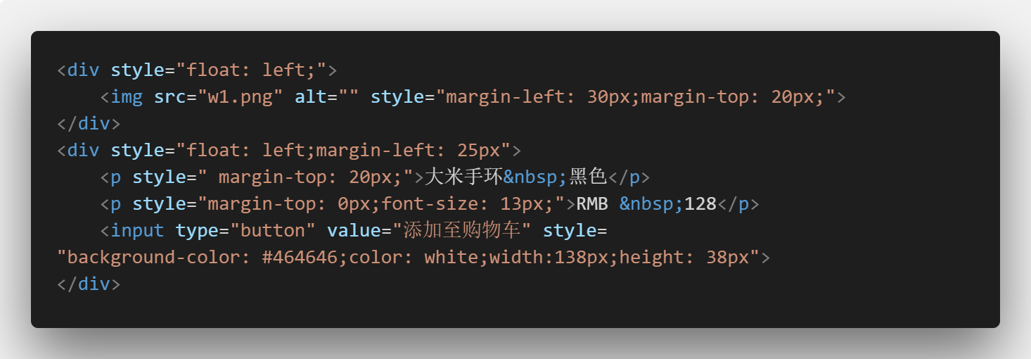
商品展示，采取左右布局，利用float对齐

Slide 11
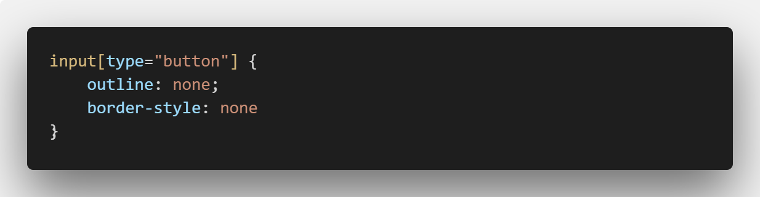
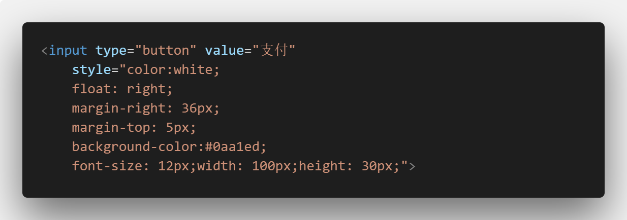
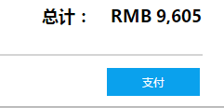
按钮：
先去除默认样式
由于按钮是inline-block
所以需要添加宽高，才能具有宽高

Slide 12
后期任务
利用js实现改变商品数量动态改变总价
添加超链接
完善当前不足之处

